Slide 1
Chương IX. Những khái niệm cơ bản về kỹ thuật xung
§ 1. Khái niệm và định nghĩa cơ bản về tín hiệu xung
1. Khái niệm cơ bản về kỹ thuật xung.
+ Định nghĩa: Tín hiệu xung là tín hiệu có điện áp hoặc dòng điện tồn tại trong thời gian ngắn, khoảng thời đó so sánh với thời gian quá trình quá độ (thời gian thiết lập).
+ Trong các thời điểm khởi động thiết bị điện tử (hoặc đóng ngắt mạch điện tử) phát sinh ra các xung điện. Thời gian này gọi là quá trình, quá độ làm phá vỡ chế độ công tác tĩnh của các phần tử tích cực vì vậy kỹ thuật xung nghiên cứu quá trình tác động của xung điện vào mạch điện tử. Ngoài ra nghiên cứu các thiết bị tạo, biến đổi dạng tín hiệu xung.
+ Tác động xung điện vào mạch điện có dạng xung đơn, dãy xung.

Slide 2
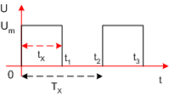
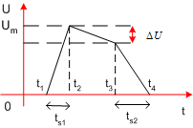
2. Các tham số cơ bản của tín hiệu xung.
+ Biên độ xung là giá trị cực
đại của tín hiệu xung U_{m} ; I_{m}
+ Độ rộng của xung là khoảng thời
gian tín hiệu xung tồn tại ( t_{X} ).
+ Chu kỳ lặp lại là khoảng thời gian
ngắn nhất để dòng điện hay điện áp
lặp lại trạng thái ban đầu ( T_{X} ).
+ Tần số là giá trị nghịch đảo của
chu kỳ
+ Độ rỗng xung là tỉ số giữa độ rộng và chu kỳ
+ Hệ số lấp đầy là nghịch đảo của độ rỗng

Slide 3
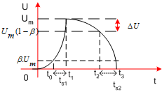
+ Độ rộng của sườn xung là khoảng thời gian tăng hay
giảm của biên độ xung, có rộng sườn trước ( t_{s1} ), độ rộng
sườn sau ( t_{s2} ).
+ Độ dốc sườn xung là tỉ số biên độ xung và độ rộng của
sườn xung
+ Độ sụt đỉnh xung là độ giảm của biên độ phía đỉnh xung
( ΔU, ΔI ) như trong hình vẽ.
+ Độ sụt đỉnh tương đối
là tỉ số giũa độ sụt đỉnh và
biên độ xung
Thực tế độ rộng sườn xung
tính xung biến đổi từ β.U_{m} đến (1- β).U_{m} ,β =0,1;0,05;0,01

Slide 4
+ Các dạng xung .
+ Xung thị tần là xung điện có điện áp hay dòng điện trong
khoảng thời gian nào đó có giá trị khác không hoặc không
đổi.
+ Xung xạ tần xung cao tần bao xung quanh xung thị tần.
- Phương pháp tạo xung tuyến tính và phi tuyến.
- Phương pháp phân tích tác động xung điện sử dụng
phương pháp toán học, các định luật về điện, giải bài toán
bằng số phức….

Slide 5
§ 2. Phản ứng của mạch RC, RL với xung điện áp đơn giản
1. Các dạng xung điện áp.
+ Đối với tín hiệu vào dạng tín hiệu xung phức tạp
ta phải biến tín hiệu xung thành các tín hiệu xung
đơn giản, xác định tín hiệu xung đầu ra với các xung
đơn giản ở đầu vào tổng hợp lại.
u₁(t) = u₁¹(t) + u₁²(t) + u₁³(t) + …..
Tại đầu ra ta nhận được tín hiệu.
u₂(t) = u₂¹(t) + u₂²(t) + u₂³(t) + …..

Slide 6
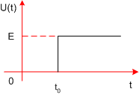
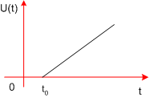
+ Các dang xung cơ bản như xung hình vuông, xung hình
tam giác, xung hình chữ nhật tác động vào mạch
điện tử ta gọi là xung cơ bản.
a. Xung điện áp đột biến.
u₁(t) = e₁(t).1(t₀) = E khi t ≥ t₀
u₁(t) = e₁(t).1(t₀) = 0 khi t < t₀
1(t₀) hàm đơn vị: 1(t₀) = 1 khi t > t₀ ; 1(t₀) = 0 khi t < t₀
b. Xung điện áp biến đổi tuyến tính.
u₁(t) = k(t-t₀).1(t₀) = k(t-t₀) khi t ≥ t₀
u₁(t) = k(t-t₀).1(t₀) = 0 khi t < t₀

Slide 7
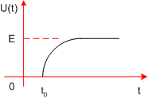
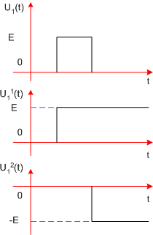
b. Xung điện áp biến đổi theo quy luật hàm mũ.
u₁(t) = E.{1 - exp[-α( t-t₀ )]}
Ví dụ: Cách biến đổi
tín hiệu có dạng
phức tạp sang các
tín hiệu có
dạng đơn giản.

Slide 8


2. Phản ứng của mạch RC, RL với các xung điện
áp đơn giản.
a. Xung điện áp đột biến.
+ Đối mạch R-C mắc nối tiếp điện áp lấy ra trên R. với
điều kiện ban đầu điện áp trên các phần tử bằng không.
Sử dụng phép biến đổi Laplace
tìm hàm gốc dòng điện chạy qua
R và C để xác định u_{R}(t), u_{C}(t).
I(P) = U₁(P).Y(P); U₁(P) hàm ảnh u₁(t)

Slide 9

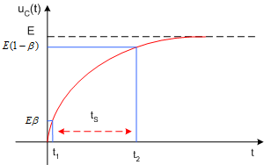
Điện áp trên R và C:
Điện áp trên R và C biểu thị theo đồ thị.
Độ rộng sừơn xung được biểu
trong hình vẽ: t_{S} = t₂ – t₁
- Tại thời điểm t₁ điện áp trên C
tích điện có giá trị.
- Tại thời điểm t₂ điện áp trên C
tích điện có giá trị.

Slide 10
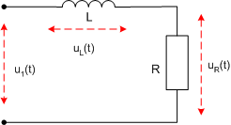
Từ các giá trị β ta tính độ rộng sườn xung.
+ Xung điện áp đột biến đối với mạch R – L mắc nối tiếp.
u₁ (t) = E →
β | 0,01 | 0,05 | 0,1
t_{S} | 4,6τ | 3τ | 2,2τ

Slide 11
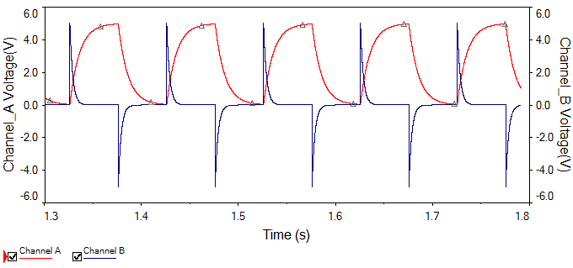
Điện áp trên R và C:
Điện áp trên R và C biểu thị theo đồ thị.
Đồ thị dạng tín hiệu trên R u_{R}(t); u_{C}(t)

Slide 12
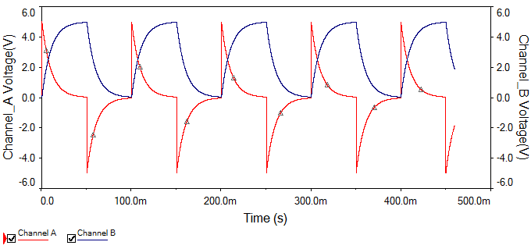
Điện áp trên R và L biểu thị theo đồ thị.
Điện áp trên L mầu đỏ, điện áp trên R mầu xanh lục với u₁(t) xung đột biến có tần số f = 10 (Hz); E_{m} = 5 (V); L = 100 (mH); R = 10 (Ω)

Slide 13
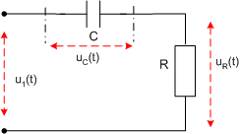
b. Xung điện áp biến đổi tuyến tính.
+ Xung điện áp biến đổi tuyến tính tác động vào mạch RC
mắc nối tiếp. Tín hiệu xung biểu diễn bằng công thức toán
học u₁(t) = k.t hàm ảnh
Sử dụng phương pháp biến đổi
Laplace dòng điện chạy trong
nhánh RC mắc nối tiếp
I(P) = U(P).Y(P)

Slide 14
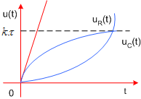
Điện áp trên R và C biểu thị theo đồ thị.
t = u_{R} (t= ) = k.τ;
u_{C}(t = ) = k.t – k.τ = k.(t – τ)
+ Xung điện áp biến đổi tuyến tính
tác động vào mạch RL mắc nối tiếp.
u_{L}(t) = i(t).R = k.τ.[1- exp(-αt )]
u_{R}(t) = k.t - k.τ.( 1- exp-αt ) = k.{t - τ.[1- exp(-αt ) ]}
c. Xung điện áp biến đổi theo quy luật hàm mũ.
Xung tác động theo quy luật hàm mũ biểu diễn dưới dạng
toán học u₁(t) = E.[1–exp(-α₁t)] có hàm ảnh
Sử dụng phép biến đổi ngược Laplace áp dụng công thức
Heaveside tính được hàm gốc i(t):

Slide 15
Ta tính điện áp đặt trên R và C.

Slide 16
§3.Phản ứng của mạch R-C với tác dụng xung đơn
1. Phản ứng của mạch R-C với tác dụng xung đơn
điện áp trên R.
Dòng điện chạy trên R
+ Tại t = t_{x}
+ Khoảng thời gian t > t_{X}

Slide 17
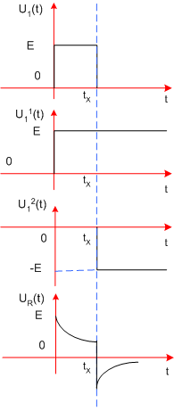
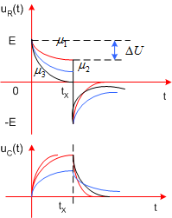
Dạng tín hiệu xung biểu diễn theo đồ thị.
+ 3τ < t_{X} xung ra dang xung
nhọn. τ > 10 t_{X} tín hiệu 0 thay
đổi.

Slide 18
Xác định độ sụt đỉnh xung.
Triển khai thành chuỗi lũy thừa.
Độ sụt đỉnh tương đối.
Đối với xung là tuyến tính độ sụt đỉnh tương đối
Điện tích nạp trên tụ điện C
Điện tích phóng trên tụ điện C
Kết thúc quá trình phóng nạp Q_{n} = Q_{P}

Slide 19
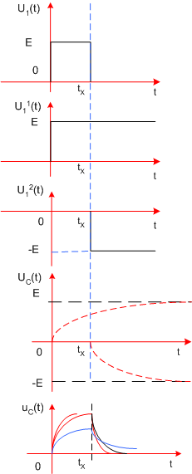
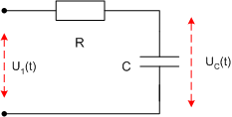
2. Phản ứng của mạch R-C với tác dụng xung đơn
điện áp trên C. τ < t_{x}
+ 0 < t < t_{X} điệnáp ra
trên C.
+ t = t_{X} điện áp
tụ C.
+ t > t_{x}
- τ càng nhỏ xung ra ít bị méo dạng
- μ << 1 xung ra lặp lại xung vào

Slide 20
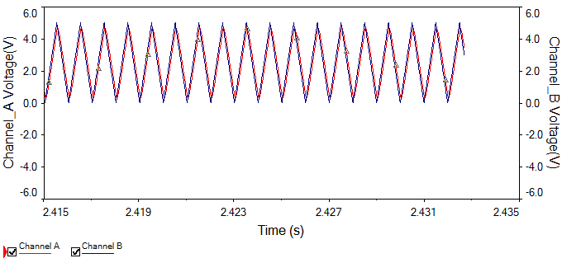
3. Phản ứng của mạch R-C với tác dụng xung đơn
hình tam giác.
+Nếu μ << 1 → τ << t_{x}
điện áp lấy ra trên tụ điện C.
u_{C} (t) =k{t - τ.[1- exp(-αt)]} ≈ k(t-τ)
+ Nếu t > t_{x} : điện áp lấy ra trên tụ điện C.

